Slide 1
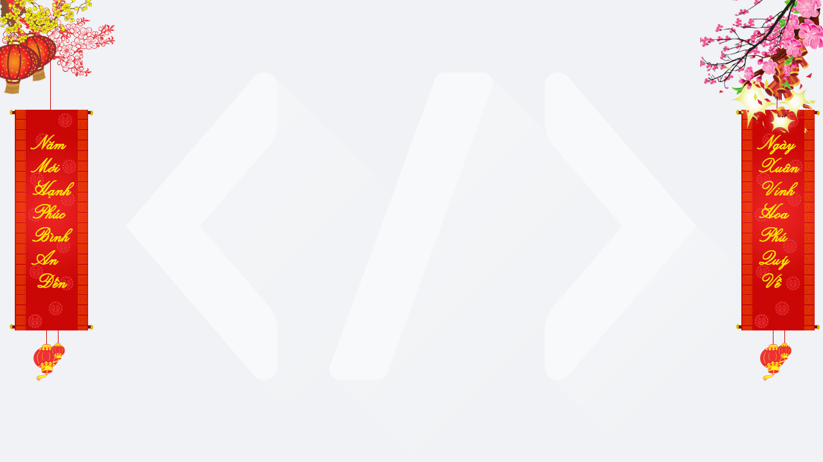


UBND QUẬN LONG BIÊN
TRƯỜNG MẦM NON GIANG BIÊN
Phát triển nhận thức
Đề tài: Mâm ngũ quả ngày tết
Lứa tuổi: 3 -4 tuổi
Giáo viên: Nguyễn Thị Thanh Nga

Slide 2

BÉ CHÚC TẾT

Slide 3
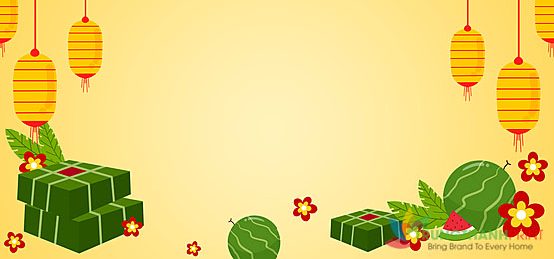
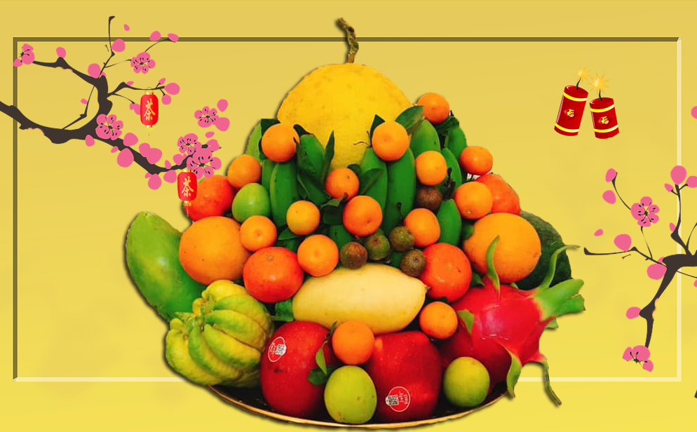
MÂM NGŨ QUẢ MIỀN BẮC

Slide 4
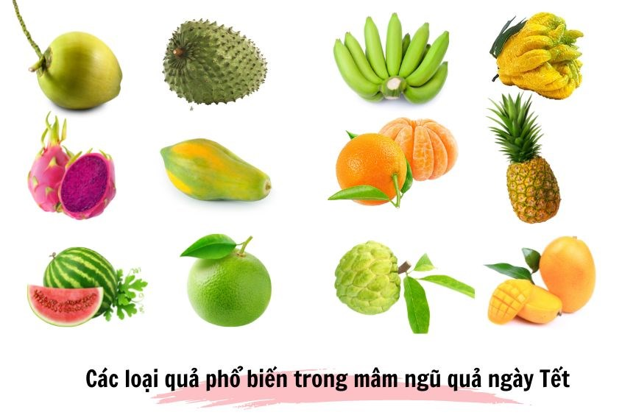

Slide 5

Tìm các loại quả theo đặc điểm

Slide 6
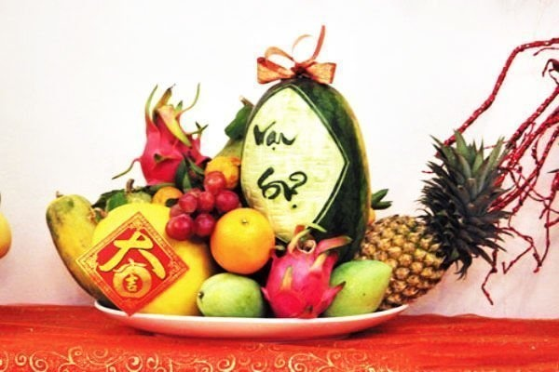
MÂM NGŨ QUẢ MIỀN TRUNG

Slide 7
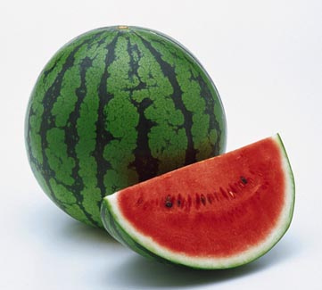
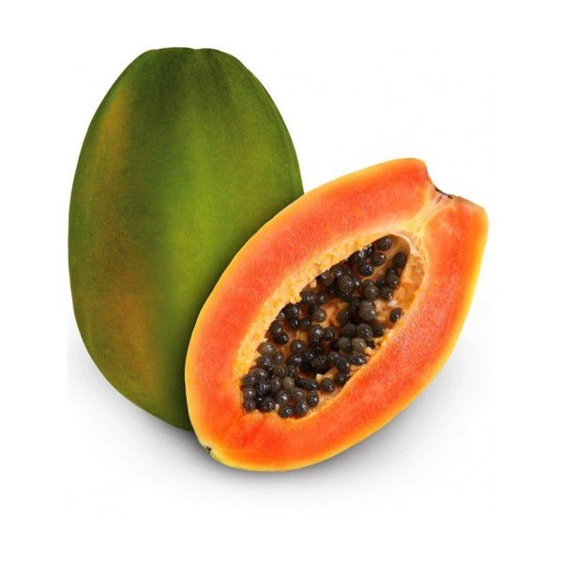
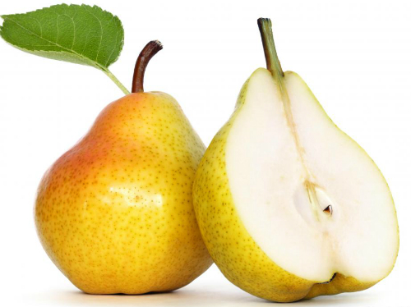
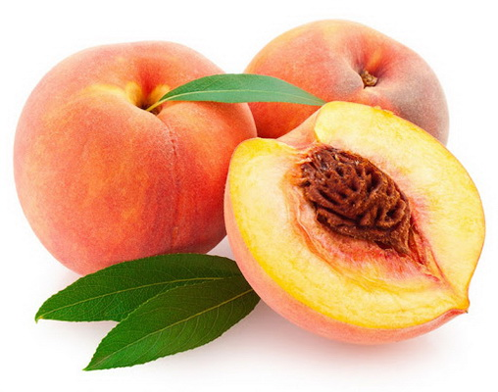
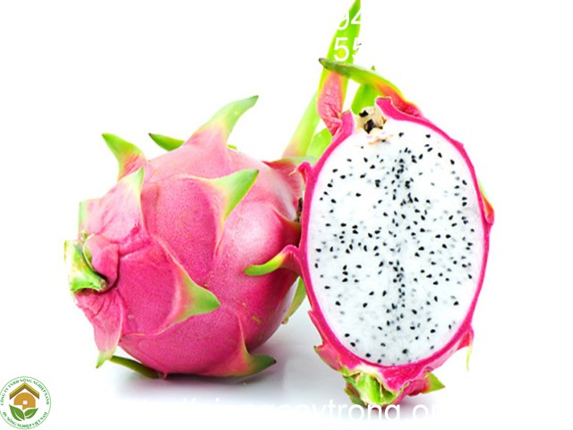

Slide 8
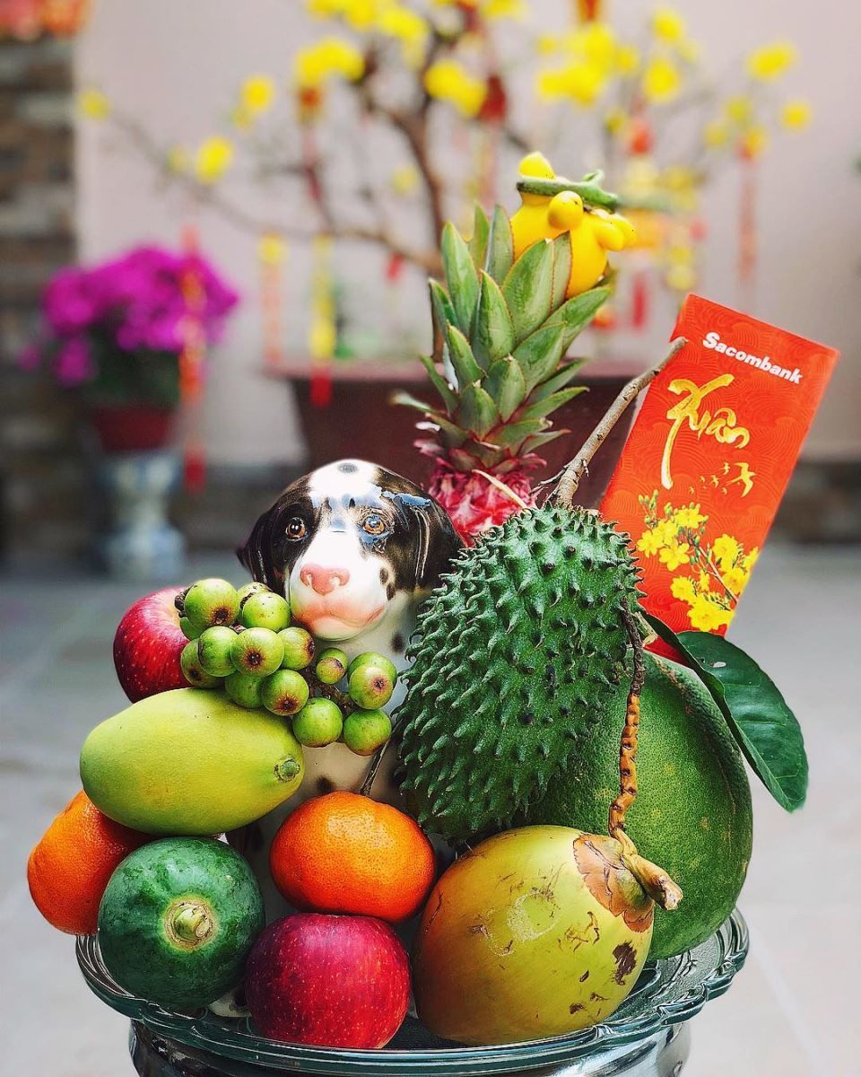
MÂM NGŨ QUẢ MIỀN NAM

Slide 9
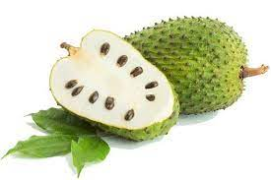
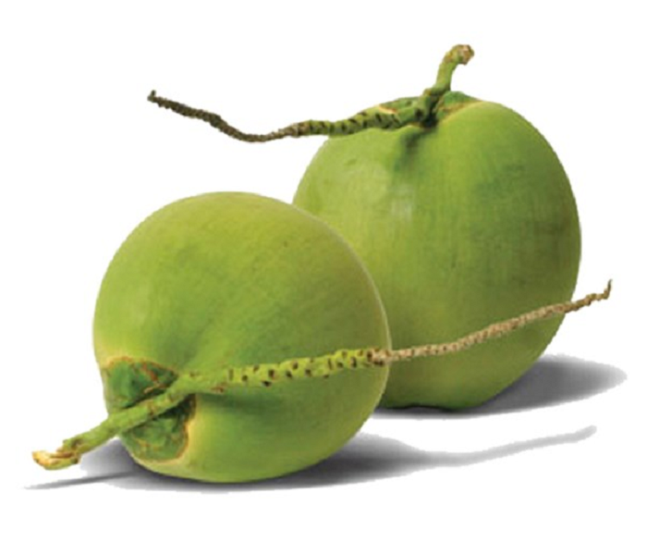
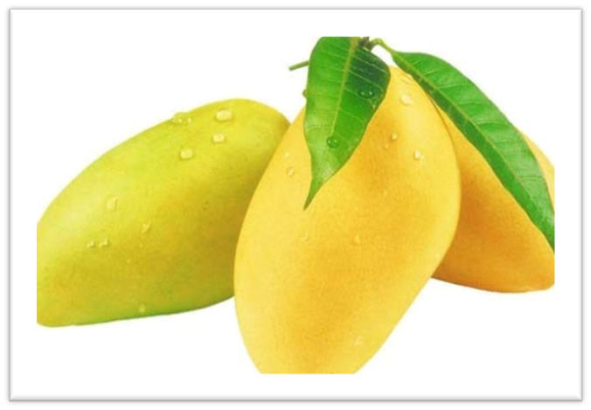
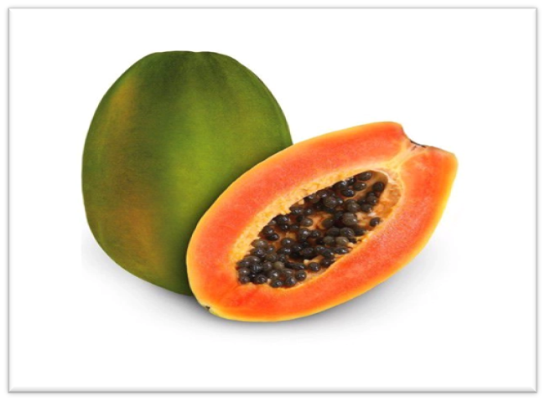
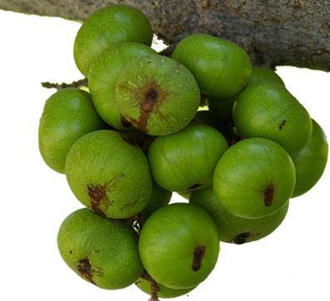

Slide 10
Bày mâm quả

Slide 11
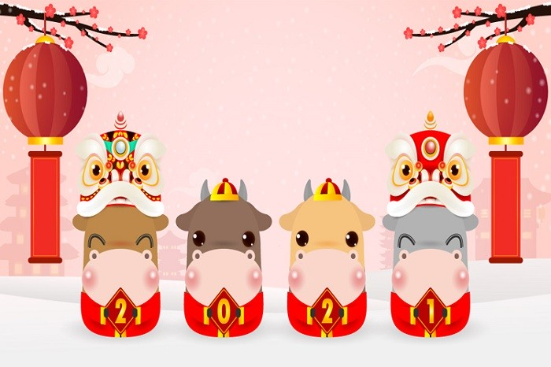
XIN CHÀO VÀ HẸN GẶP LẠI

